Slide 1
ITSS
Fait par Mollie Pelletier

Slide 2
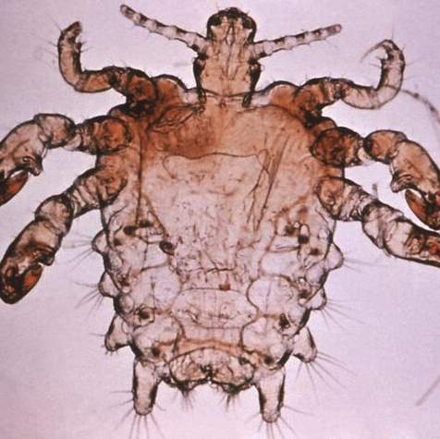
Morpions
Poux de pubis
Phtirus Pubis
Transmission: relation sexuelle
Classification: parasite
Traitement: shampooing

Slide 3
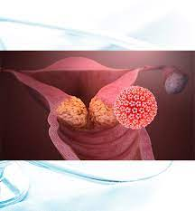
vpH
Virus papillome humain
Human Papillomavirus
Transmission Relation sexuelle
Classification:virus
Traitement: vaccin ou laser

Slide 4
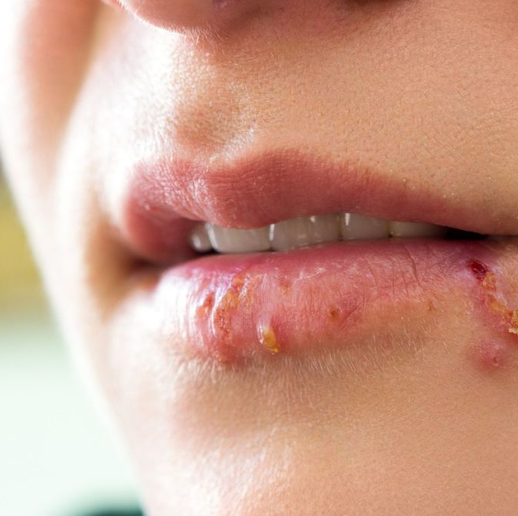
Herpès
Feu sauvage
Herpes simplex
Transmission: Relation sexuelle
Classification: virus
Traitement: crème

Slide 5
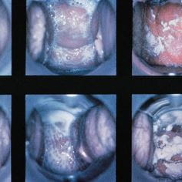
Vaginite à levure
Tricomonas Vaginalis
relation sexuelle
Classification: protiste
Traitement: crème

Slide 6
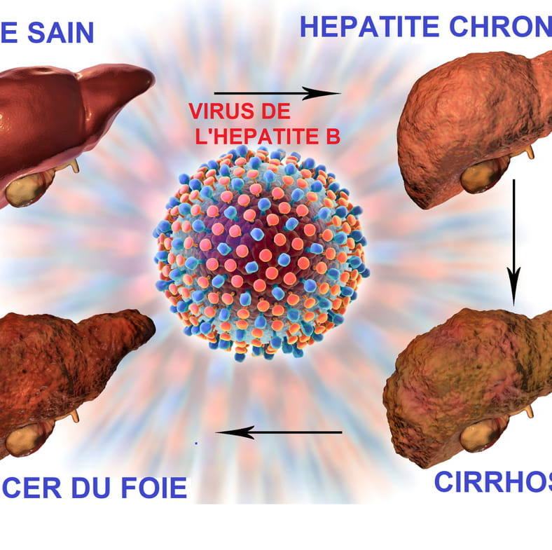
Hépatite B
Jaunisse
VhB
Transmission: relation sexuelle
Classification: virus
Traitement: vaccin

Slide 7
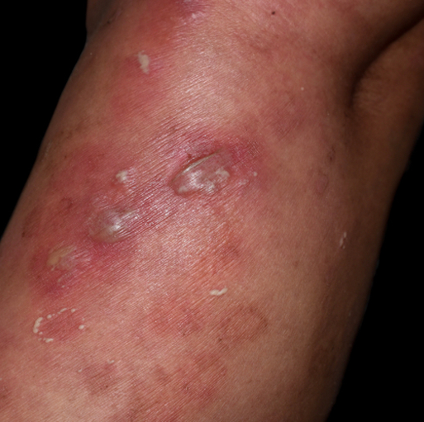
VIH
Sida
HIV
Transmission: relation sexuelle
Classification: virus
Traitement: 3 trithérapie

Slide 8
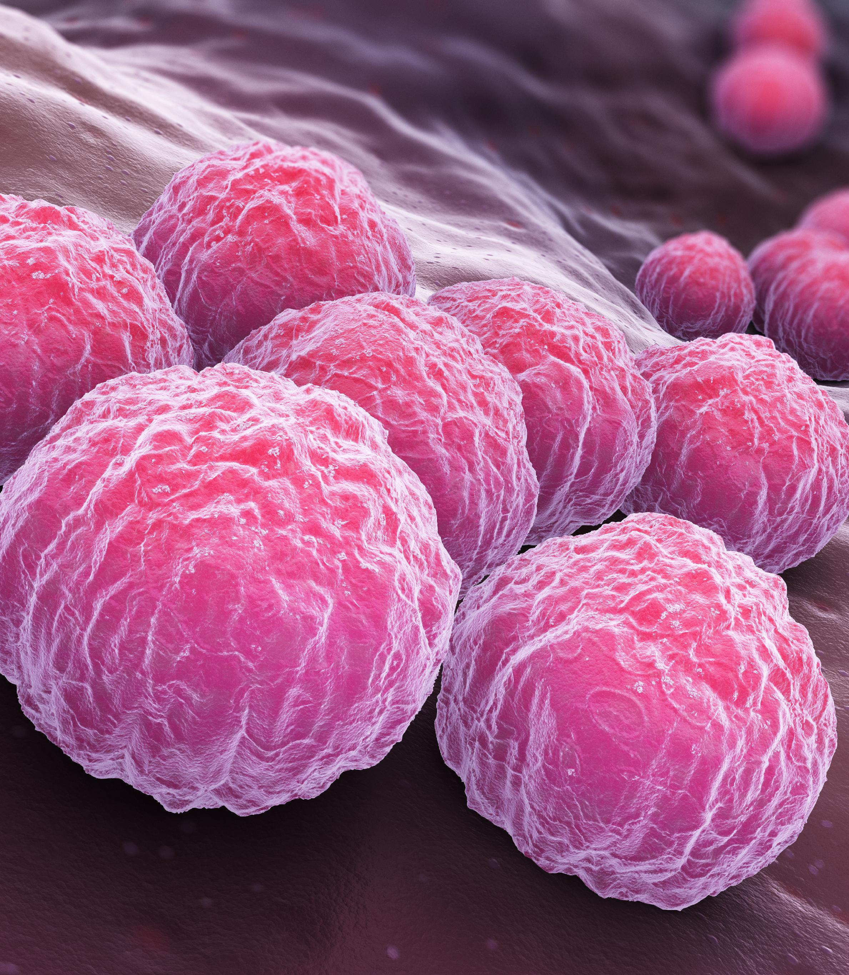
Chlamydia
Chlamydia trachomatis
Transmission: relation sexuelle
Classification: Bactérie
Traitement: antibiotique

Slide 9
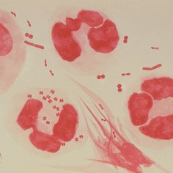
Gonorhée
Chaude pisse
Neisseria gonorrhoeae
Transmission: relation sexuelle
Classification: bactérie
Traitement: antibiotique

Slide 10
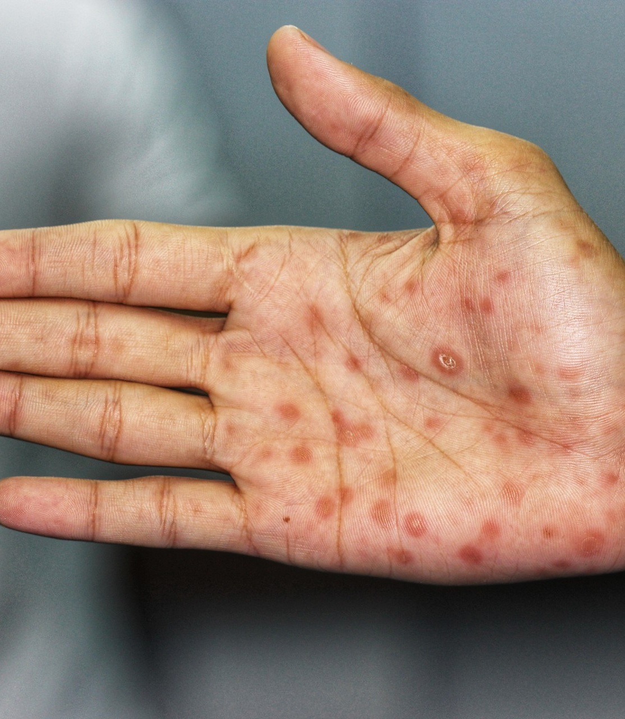
Syphilis
Treponema pallidum subsp pallidum
Transmission: realtion sexuelle
Classification: bactérie

